Slide 1
Проектирование корпоративной компьютерной сети для офиса завода производителя трубопроводной арматуры
Выполнил студент группы 3540901/02001
Дроздов Н. Д.

Slide 2
Цели работы
Составить функциональные и технические требования, к проектируемой компьютерной сети;
Составить логическую схему компьютерной сети, на основе которой будет осуществляться макетирование.

Slide 3
Требования к проекту
Необходимо наличие нескольких подсетей: сети, обеспечивающей взаимодействие между компьютерами сотрудников, сеть для обеспечения хранения важных корпоративных данных компании;
Сотрудники компании должны иметь постоянный доступ к сети Интернет.

Slide 4
Функциональность
DHCP-сервер, который будет назначать адреса компьютеров сотрудников автоматически;
Сервер, который будет хранить файлы компании.
Настроенный DHCP сервере, для автоматического получения адреса сотрудниками;
Подсеть с TFTP сервером для хранения файлов.

Slide 5
Настройки сети
Сеть строилась в программе Cisco Packet Tracer. Для построения были использованы следующие элементы:
PC-PT – компьютер;
Server-PT – сервер;
Printer-PT – принтер.

Slide 6
Настройки сети
Сетевые устройства:
Router-2911 – роутер;
2960 – коммутатор на 24 порта.
Подсети:
Net1 – Серверная к которой есть доступ из Net2 и Net3;
Net2 – отдел финансов;
Net3 – отдел бухгалтерии;
Net4 – отдел IT, который имеет две виртуальной локальной сети;
Net5 – эмуляция сети интернет.

Slide 7
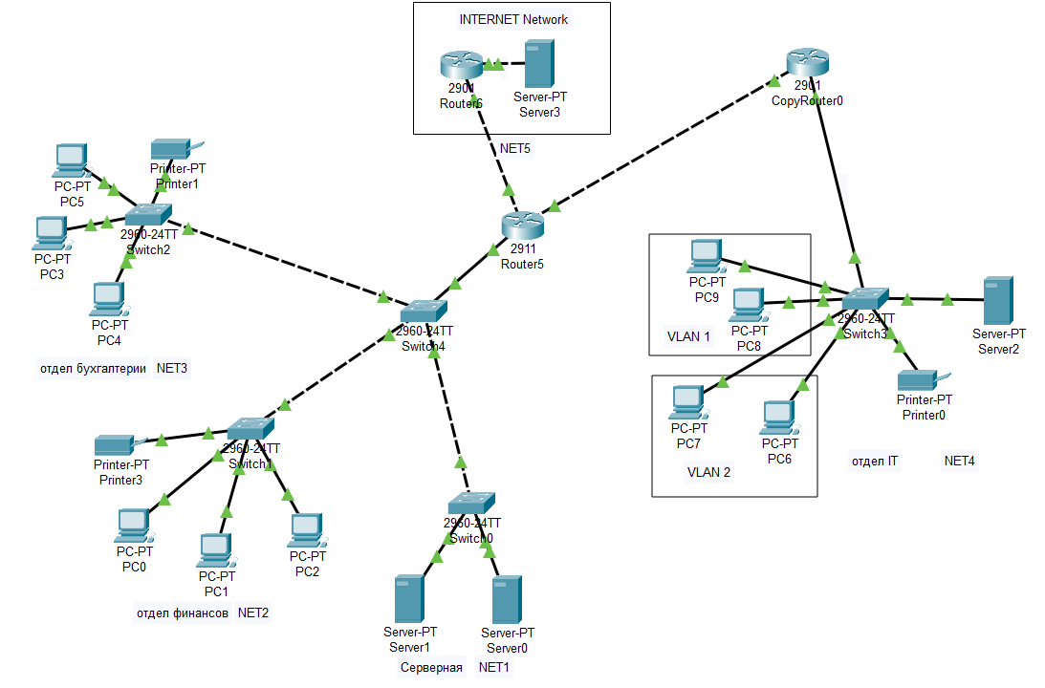
Схема сети

Slide 8
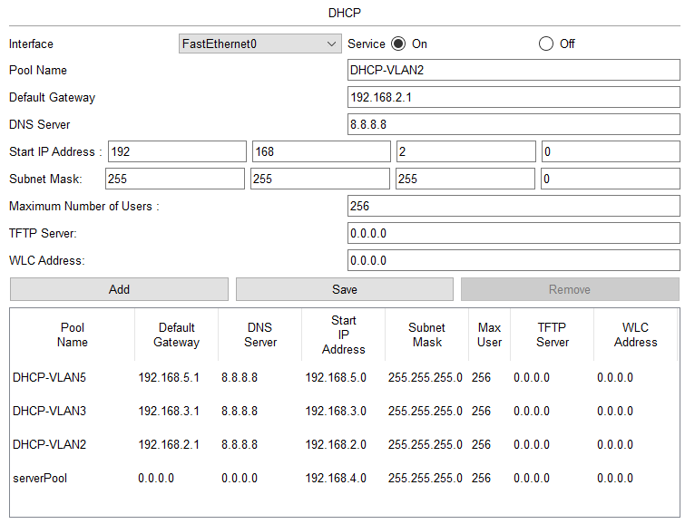
Настройка DHCP сервера

Slide 9
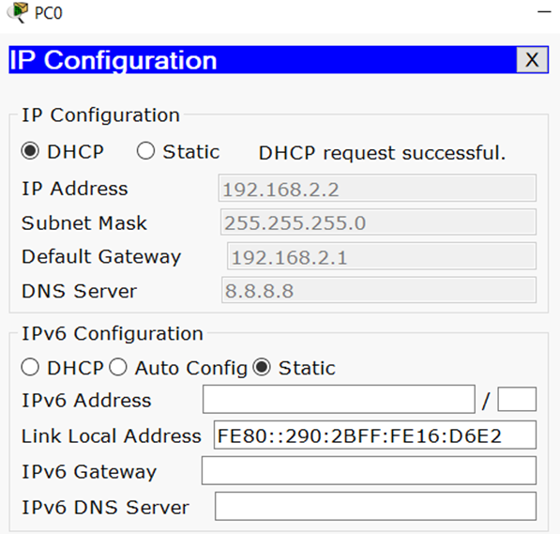
Настройка IP PC0

Slide 10
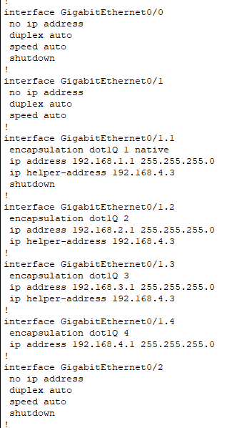
Настройка маршрутизатора

Slide 11
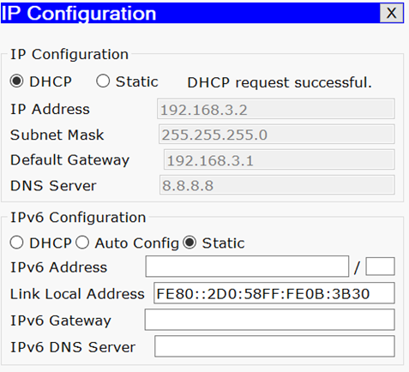
IP-конфигурация одного из ПК в Net3

Slide 12
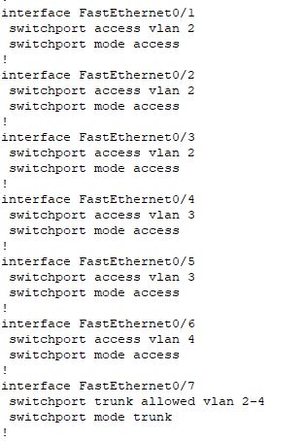
Конфигурация коммутатора в подсети Net4

Slide 13
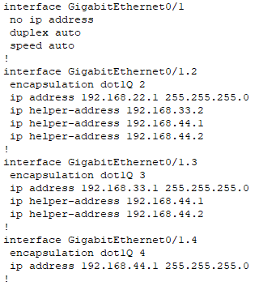
Конфигурация маршрутизатора

Slide 14
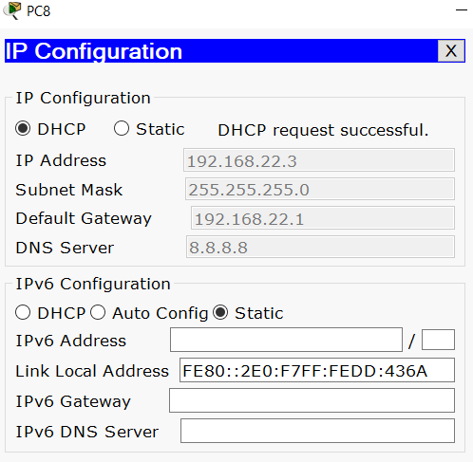
IP-конфигурация одного из пк в подсети Net4

Slide 15
Вывод
В результате выполнения 3 этапа курсового проекта был составлен рабочий макет компьютерной сети средствами Cisco Packet Tracer. Произвели настройку четырех подсетей, а также настройку NAT и настройка TFTP.
Следующая задача – подвести общие итоги курсового проекта, раскрыв результаты макетирования и тестирования сети.

